Slide 1
CATÁLOGO CACHI-RICHI
2017
INTEGRANTES DEL GRUPO
AARÓN, FEDE, FRAN,JOAQUÍN,JORGE, JULIÁN Y SARAY

Slide 2
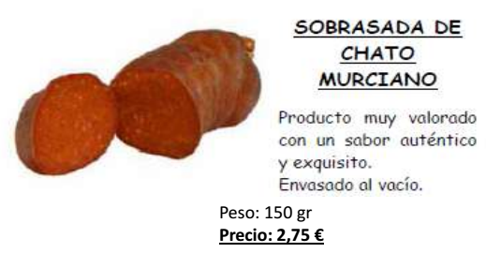
SOBRASADA DE CHATO MURCIANO
REF.: 1

Slide 3
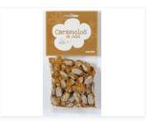
Caramelos de miel
Endúlzate el paladar con el dulce sabor de miel.
Cantidad:150g
Precio: 2,08€
REF: 2

Slide 4
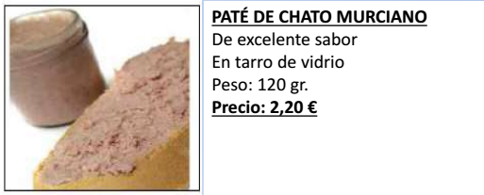
PATÉ DE CHATO MURCIANO
REF: 3

Slide 5
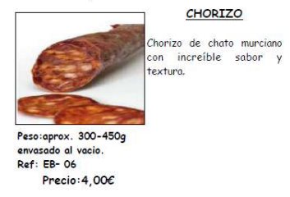
CHORIZO
REF: 4

Slide 6
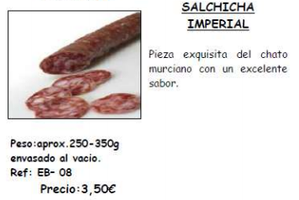
SALCHICHA IMPERIAL
REF: 5

Slide 7
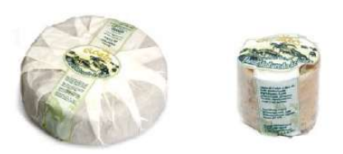
QUESO MADURADO DE CABRA
Queso curado de cabra, de sabor intenso y sabroso.
Peso: 270 gr
Precio: 5,50€
REF: 6

Slide 8
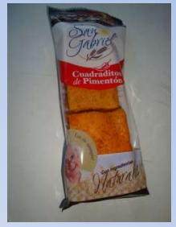
CUADRADOS DE PIMENTÓN
Producto típico de Murcia
La caja lleva 25 unidades
Precio/caja: 7€
REF:7

Slide 9
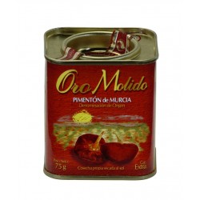
PIMENTÓN
Pimentón Ecológico con Denominación de Origen de la Región de Murcia, molido y obtenido con métodos tradicionales. Cosecha propia y secado natural, siguiendo las especificaciones para obtener un producto de alta calidad.
Pimentón Ecológico D.O.
Lata de 75 gr
Precio:1,13€
REF: 8

Slide 10
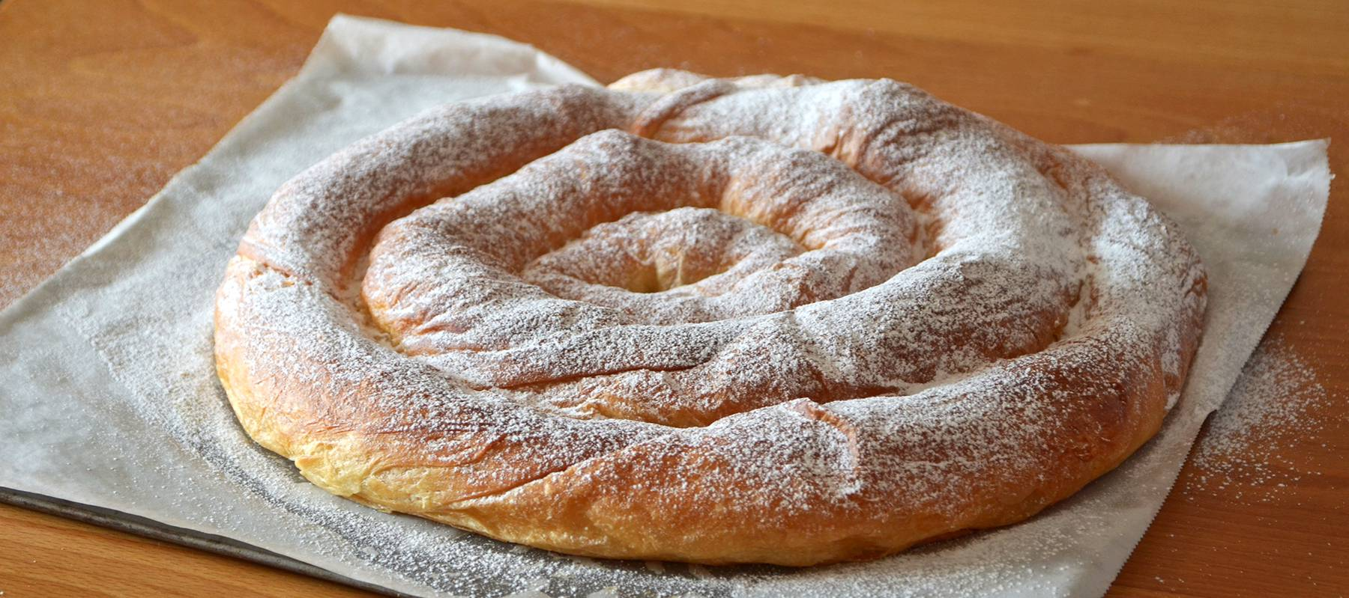
Ensaimada.
La ensaimada es un alimento de masa azucarada, fermentada y horneada, elaborada con harina de fuerza, agua, azúcar, huevos, masa madre y manteca de cerdo. Es un producto de repostería de gran tradición.
Van embolsadas y vale 8€ el kilo.
REF: 9

Slide 11
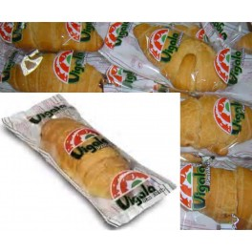
CROISSANT DE VIGALA
Vienen alrededor de 40 unidades y se venden por cajas.
Están rellenos de chocolate y vienen envueltos.
Precio por caja: 7€
REF: 10

